Slide 1
La laïcité et les autres religions en France
Quelle place pour les religions dans la société française d‘aujourd‘hui?
Colette Cluzel-Klaus Dr. Jocelyne Kreipl

Slide 2
Sommaire
1. Quel est le poids du religieux en France?
2. Laïcité et actualité
3. Confusion autour du concept de laïcité
4. Restriction des libertés religieuses
5 Pourquoi les religions font-elles peur?
6. La laïcité à géométrie variable
7. Laïcité et enseignement
8. Discussion

Slide 3
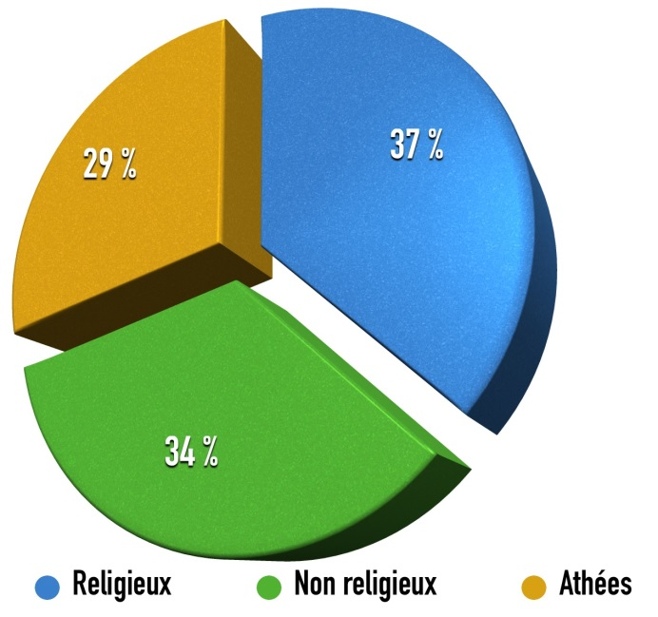
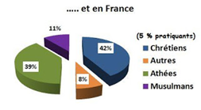
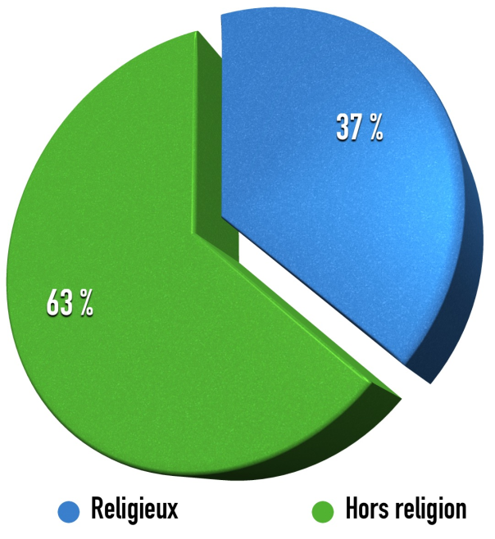
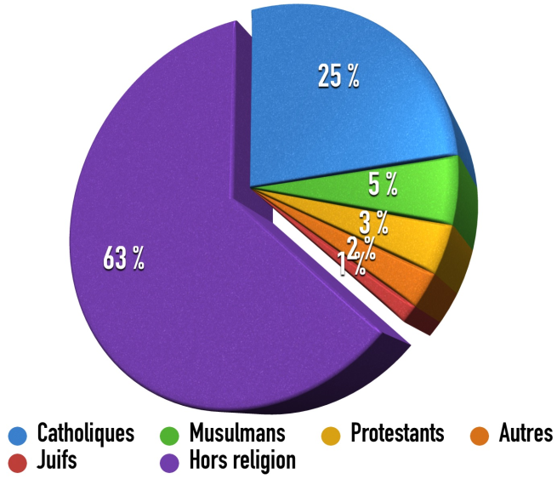
Quel est le poids du religieux en France?
l

Slide 4
La laïcité au coeur de l‘actualité du XXIe siècle
Comme en témoignent…
● la parution de nombreux ouvrages
- Michaël Foessel, " Pourquoi les hommes se disputent-ils à propos de Dieu?"
- Ghaleb Benchelkh, "La laïcité au regard du Coran"
- Raphaël Liogier, "Une laïcité légitime "
- Valentine Zuber, " Le Culte des droits de l‘homme "
- Henri Pena-Ruiz, "Dictionnaire amoureux de la laïcité "
- Jean Baubérot, " La laïcité expliquée à M. Sarkozy "
" Les 7 laïcités françaises "
● la diffusion de plusieurs émissions
- France Culture aux Rencontres de Pétrarque, Liberté, égalité, fraternité… Et demain ?", 13-17 juillet 2015
- Extraits de l‘émission télévisée " Ce soir ou jamais! " du 10 avril 2015
Notes:
Henri Pena-Ruiz, membre de la commission Stasi (loi 2010)
Jean Baubérot est le fondateur de la sociologie de la laïcité
À l’occasion du festival Radio France, la radio co-organise avec Le Monde les débats des 29e Rencontres de Pétrarque, du 13 au 17 juillet, de 17h30 à 19h. Sur le thème "Liberté, égalité, fraternité… Et demain ?"

Slide 5
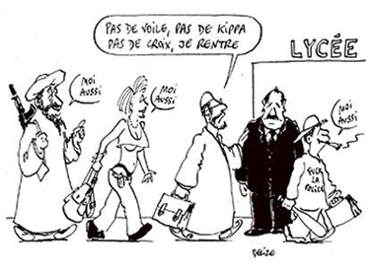
● la sortie de films à succès
- "Qu‘est qu‘on a fait au bon Dieu? "
● la promulgation de lois en…
- 2004, Loi encadrant, en application du principe de laïcité, le port de signes ou de tenues manifestant une appartenance religieuse dans les écoles, collèges et lycées publics
- 2010, Promulgation de la loi sur l’interdiction de dissimuler son visage.
- 2013, Charte de la laïcité à l’école

Slide 6

En 2015, les attentats de janvier ont enflammé le débat public
Notes:
7 polémiques ont jalonné l‘actualité du début de cette année.

Slide 7

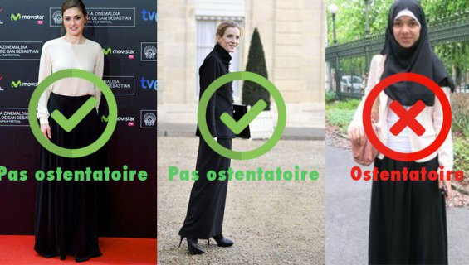
Les 8 polémiques qui ont jalonné l‘actualité de ces derniers mois
1. Le revirement de la RATP
2. Le voile à l’université
3. Au bureau de vote de Toulouse
4. L’amendement à la loi Macron
5. La batailles des crèches
6. Le crucifix du conseil général du Haut-Rhin
7. Le menu de substitution à Chalon-sur-Saône
8. La jupe ostentatoire d’une
Collégienne de Charleville

Slide 8
Assiste-t-on à une réduction des libertés religieuses en France alors que la Loi du 9 décembre 1905 concernant la séparation des Eglises et de l'Etat devait assurer l’égalité en droits de toutes les convictions: athée, agnostique et religieuses
?
Bref rappel historique en images

Slide 9
Loi du 9 décembre 1905 concernant la séparation des Eglises et de l'Etat.
Article 1
La République assure la liberté de conscience. Elle garantit le libre exercice des cultes sous les seules restrictions édictées ci-après dans l'intérêt de l'ordre public.
Article 2
La République ne reconnaît, ne salarie ni ne subventionne aucun culte..[…]

Slide 10
Les Français s‘interrogent
La société française se pose aujourd‘hui deux questions:
Faut-il limiter la liberté d‘expression?
Doit-on réformer la laïcité et réviser la loi de 1905?
Notes:
45% des Francais disent oui (caricatues)
Appels vers une laicité ouverte, de dialogue

Slide 11
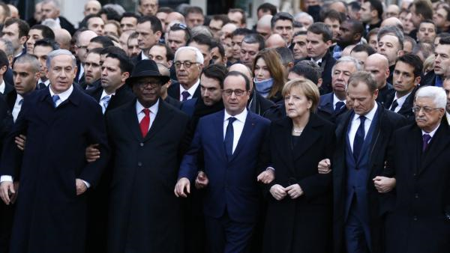
Attachement à la liberté d‘expression
“Je ne suis pas d’accord avec ce que vous dites, mais je me battrai jusqu’à la mort pour que vous ayez le droit de le dire.” Voltaire

Slide 12
Confusion autour du concept de laïcité
La laïcité et ses qualificatifs
● laïcité antireligieuse
● laïcité ouverte, souple, plurielle
● laïcité punitive
● laïcité positive "Les racines de la France sont essentiellement chrétiennes. Elle doit non seulement les assumer mais aussi les valoriser.
Arracher la racine, c‘est affaiblir le ciment de l‘identité nationale."
● laïcité identitaire
Et bien d‘autres…
Notes:
Antireligieux sous la IIIe République / paix civile
3 départements: Bas-Rhin, Haut-Rhin et Moselle clergé payés par l‘Etat /80 mio7 cours de religion école publique
Clergé catholique Guyane financé sur fonds publics
Loi Debré financement public des écoles privées sous contrat

Slide 13
Le véritable débat…
              La peur de l‘islam
Les chiffres clés (avant les attentats de janvier)
42 % des Français voient l’islam comme une menace, et 68 % estiment que les musulmans ne sont pas bien intégrés dans la société. (« Islam et intégration, le constat d’échec franco-allemand », Le Monde, 4 janvier 2011, selon un sondage Ifop).
74 % pensent que l’islam « n’est pas compatible avec les valeurs de la société française » (« France 2013, les nouvelles fractures », sondage Ipsos - Le Monde - Fondation Jean-Jaurès - Cevipof, janvier 2013).

Slide 14

A qui s‘applique la laïcité?
A l‘Etat et ses agents?
Aux individus?
Les lois de 2004 et 2010 sont-elles laïques?
Notion d‘espace public

Slide 15
Restriction des libertés religieuses ou…
Neutralisation de l‘espace public (valentine Zuber)
Homogénisation culturelle de l‘espace public (Alain Dieckhoff)
Esthétisation de l‘espace public (Raphaël Liogier)

Slide 16
Sondage : ce que les Français pensent de l'islam pour leparisien.fr en date du 20 juin 2015
(après les attentats de janvier)
Pour 55 % des Français l'islam est trop visible mais pour 57% cette religion est aussi pacifiste que les autres. Ce qui n'empêche pas 76% des sondés de voir l'islamophobie gagner du terrain.
L’ignorance nourrissant les fantasmes, le regard porté sur l’islam dépend du degré de familiarité que l’on a avec cette religion. Sur ce point, les Français l’avouent nettement : à 63 %, ils disent « mal » connaître (dont 16 % « très mal ») la religion musulmane.
Trop démonstratifs dans l’expression de leur foi, les musulmans de France ? C’est ce que semblent déplorer 55 % des sondés, qui estiment que « dans leur majorité ils mettent le plus possible en avant » leur religion. Un résultat qui vient appuyer les nombreux sondages où les Français les jugent pas assez intégrés. Là encore, l’opinion est très clivée : à gauche, on les trouve (65 %) « pour la plupart discrets » alors qu’à droite (71 %) et surtout à l’extrême droite (91 %), les mêmes sont jugés trop visibles, en quête d’affirmation identitaire.

Slide 17
Pourquoi les religions font-elles peur?
Déconnexion entre religion et culture
"On fait face aujourd‘hui à une crise de la culture en raison de la mondialisation et des nouveaux modes de communication. La culture est devenue plus un code qu‘un contenu. Cette dynamique s‘inscrit dans un mouvement de sécularisation: elle isole le religieux. Ce dernier cesse de faire partie de l‘évidence sociale. Par exemple, dans la France laïque des années 50, on voyait des hommes en soutane, comme l‘abbé Pierre lorsqu‘il faisait son entrée à l‘Assemblée, mais personne ne se sentait offensé. Cela paraissait évident."
Olivier Roy, Directeur de recherche au CNRS
Notes:
Anecdote cantine / Mme Augère

Slide 18
Républicanisme individualiste
"la République ne connait que des individus doués de raison" Pas de place pour les revendications communautaristes
● Intégrismes religieux

Slide 19
Trois décennies d'attaques terroristes en France
29 mars 1982 : 5 morts et 27 blessés après l’explosion d’une bombe dans le Capitole Paris-Toulouse
9 août 1982 : 6 morts et 22 blessés dans la fusillade de la rue des Rosiers à Paris (attaque antisémite)
15 juillet 1983 : 8 morts et 56 blessés à l’aéroport d’Orly
17 septembre 1986 : l’attentat de la rue de Rennes, dernier épisode d’une série d’attentats en 1985-1986 ( au total 13 morts et 300 blessés)
25 juillet 1995 : 8 attaques terroristes à la bombe en trois mois se terminent par l’attentat du métro Saint-Michel (Groupe islamiste armé /8 morts et 117 blessés)

Slide 20
Mars 2012 : Mohamed Merah tue
7 personnes à Montauban et Toulouse
7 et 9 janvier 2015 : les attentats de «Charlie Hebdo» et de l’Hyper Cacher
26 juin 2015: attaque de l’usine Air Products de Saint-Quentin-Fallavier près de Lyon (un mort et deux blessés)

Slide 21
Exportation du conflit israléo-palestinien
Les communautés musulmane et juive de France sont les plus importantes d‘Europe avec 10 musulmans pour un juif qui cohabitent dans les mêmes quartiers.
On parle d‘une nouvelle judéophobie de banlieue à l‘exemple des événements de Sarcelles.

Slide 22
Captation de la la laïcité par la droite dure et le FN
au profit d‘arguments xénophobes
https://www.youtube.com/watch?v=LC1pt1albpA

Slide 23
Extrême-gauche
Gauche
Parti radical (Parti radical de gauche / parti radical)
Droite forte
FN
Anticléricalisme Antisémitisme Islamophobie
Respect strict de la loi de 1905

Slide 24


Slide 25
Bernard Cazeneuve reproche à Nicolas Sarkozy sa conception de la „laïcité positive“pendant la campagne présidentielle de 2012 et lui répond:
„Evoquer les racines chrétiennes de la France, c'est faire une relecture historique frelatée qui a rendu la France un peu nauséeuse“
(Ces paroles ont souvent été reprises hors contexte par des sites d'extrême droite)

Slide 26
- PRG - CHARTE D'ENGAGEMENT AU PRINCIPE LAÏQUE Elections municipales 2014
10. Je m’engage à ne participer à aucun office religieux à l’intérieur ou à l’extérieur d’établissements cultuels, en tant qu’élu de la République, à l’occasion des cérémonies officielles (11/11, 8/05 ...).
- La Droite forte
Congrès de 2012:Propositions concrètes dont la création d'une "charte républicaine des musulmans de France" que devront signer les autorités religieuse. Ce texte établira notamment la reconnaissance de l'égalité homme-femme, la condamnation de la polygamie, l'interdiction des financements étrangers ou publics, l'interdiction des minarets et l'interdiction des prières de rue et de la burqa.
Parmi les autres propositions de la Droite Forte au sujet de la laïcité : la reconnaissance de la "tradition chrétienne de la France" dans la Constitution.
2012:" Il nous faut donc imposer une révolution laïque car la laïcité est une affaire d’État : la Droite forte, c’est une République forte."
Juin 2015:"L’islam n’est pas un problème, mais la compatibilité de l’islam dans la République est un défi" (Geoffroy Didier)

Slide 27
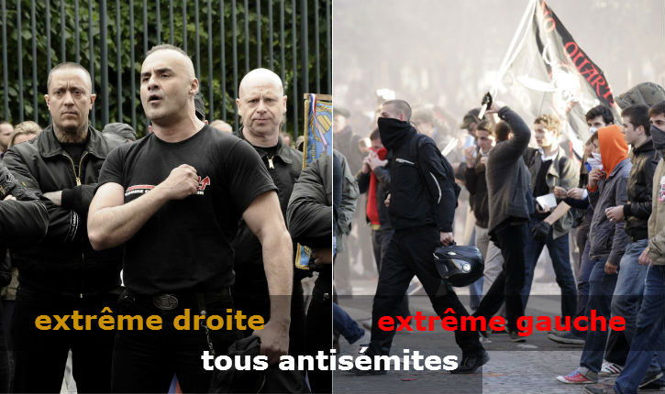
Débordements lors d'une manifestation contre le racisme et l'antisémitisme à Toulouse, 22/02/2014
Notes:
Débordements lors d'une manifestation contre le racisme et l'antisémitisme à Toulouse, 22/02/2014

Slide 28
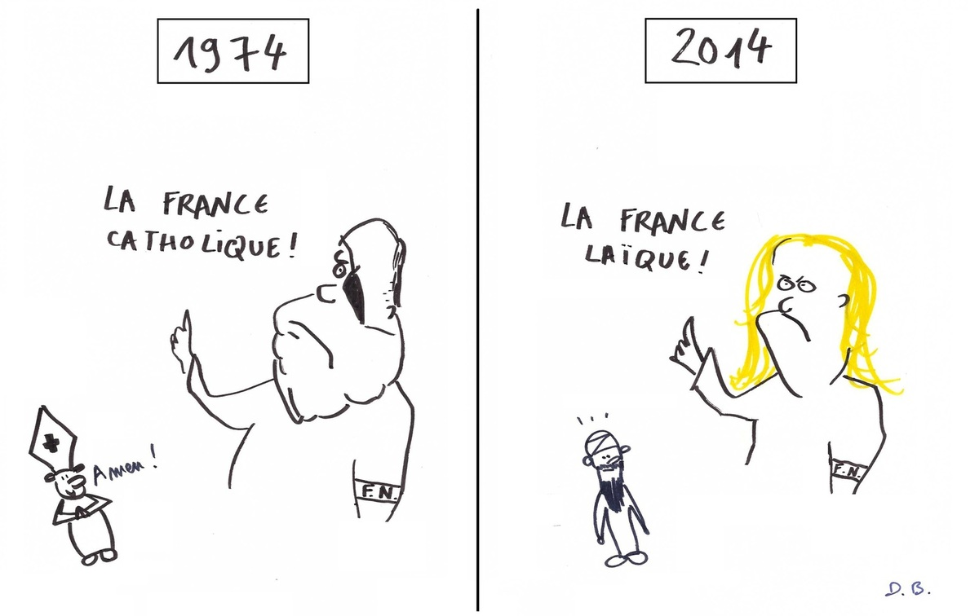
- Caricature de novembre 2013
- Élections départementales 2015 : "Les seuls à défendre la laïcité, c'est le Front national", juge Florian Philippot (invité sur RTL, 26/03/2015)

Slide 29

Nicolas Sarkozy, homme de conviction ou opportuniste sur le sujet de la laïcité?
"La chrétienté nous a laissé un magnifique héritage de civilisation
-- président de la République laïque, je peux dire cela -- et le premier devoir est de conserver et restaurer cet héritage"
Nicolas Sarkozy au Puy en Velay mars 2011

Slide 30
Autres citations de Nicolas Sarkozy
- Je crois en l'importance du fait religieux dans la vie de nos sociétés, peut-être encore plus aujourd'hui qu'hier. La République, les religions, l'espérance, Nicolas Sarkozy, éd. Éditions du Cerf, 2004
- « Aujourd’hui, l’islam (…) a un nouveau rôle à jouer. Partout en France, et dans les banlieues plus encore qui concentrent toutes les désespérances, il est bien préférable que des jeunes puissent espérer spirituellement plutôt que d’avoir dans la tête, comme seule “religion”, celle de la violence, de la drogue ou de l’argent », (idem)
- Ce n'est pas une interdiction la laïcité, c'est d'abord un droit. Le droit de croire et le droit de ne pas croire. Et c'est un double droit, non seulement le droit de croire est reconnu mais il garantit l'équilibre, l'égalité entre les différentes religions révélées en France, de façon à ce que chacun puisse vivre sa foi et la transmettre à ses enfants.13/12/2007, à l'archevêché de Paris

Slide 31
- Dans la transmission des valeurs et dans l'apprentissage de la différence entre le bien et mal, l'instituteur ne pourra jamais remplacer le curé ou le pasteur même s'il est important qu'il s'en rapproche parce qu'il lui manquera toujours la radicalité du sacrifice de sa vie et le charisme d'un engagement porté par l'espérance. Discours de Latran, 20/12/2007
Une fixation croissante sur l'islam?
Avril 2011: convention UMP „Islam et laïcité“
Avril 2015: annonce d'une journée de réflexion sur le thème „Laïcité et islam de France“ juillet 2015: suite à l'appel du recteur de la grande mosquée de Paris à transformer des églises vides en mosquées, Nicolas Sarkozy, président du parti „Les Républicains“ cosignataire d'une pétition intitulée „Ne touchez pas à nos églises“

Slide 32
Laïcité et enseignement
Le point de vue officiel:
La Charte de la laïcité à l'école
12. Les enseignements sont laïques. Afin de garantir aux élèves l'ouverture la plus objective possible à la diversité des visions du monde ainsi qu'à l'étendue et à la précision des savoirs, aucun sujet n'est a priori exclu du questionnement scientifique et pédagogique. Aucun élève ne peut invoquer une conviction religieuse ou politique pour contester à un enseignant le droit de traiter une question au programme.

Slide 33
… et la réalité
Les disciplines qui font problème:
■ les sciences de la vie et de la terre (théorie de l'évolution – question du genre – étude de la sexualité...)
■ les arts plastiques et l'histoire de l'art (représentation de la nudité)
■ l'éducation musicale (jusqu'au XVIIIème siècle, les œuvres musicales, surtout des messes)
■ l'histoire (l' histoire des Etats-Unis, le colonialisme, la Shoah, le Moyen-Orient, le fait religieux...)
■ l'EPS

Slide 34
Deux exemples:
■ Ausschwitz, un cours d'histoire
■ SVT Paroles d'élèves sur la théorie de l'évolution
"Je ne suis pas un animal" (educ-revues.fr)
"Mon grand père n'est pas un singe" (idem)
"La théorie de l'évolution, je n'y crois pas" (idem)
« Je suis Témoin de Jehova, et il est dit dans la Bible que Dieu a créé Adam et Eve, il n’y a pas eu d’évolution » (élève de 3ème cité par edu.mnhn.fr)

Slide 35
« A mon avis, et selon les Ecritures, il est tout à fait possible que l’homme ait côtoyé les dinosaures, jusqu’à ce que ceux-ci soient détruits par un grand cataclysme d’eau appelé le Déluge et jamais survenu auparavant » (élève de 1ère ES citée par edu.mnhn.fr)
« Ceux qui connaissent bien le Coran savent que l’idée d’évolution est déjà dans le Coran » (élève de Terminale S -idem)
« Dieu a créé la vie, et il a aussi créé les modifications pour transformer la nature » (élève de 1ère ES - idem)

Slide 36
L'étude du fait religieux, une solution?
■ Rapport du recteur Philippe Joutard en 1989
■ Rapport de Régis Debray en 2002
Prendre en compte la dimension religieuse de tel ou tel fait en philosophie, en lettres, en histoire, en histoire de l'art dans un cadre laïque ( Dominique Borne, Inspection générale de l'éducation nationale, 2004)
„Les enseignement du fait religieux s'imposent peu à peu dans les programmes et les enseignements“(Documentation française, 2005)
Majorité de l'opinion publique favorable à cette évolution
François Hollande, le 21/01/2015, souhaite une „attention particulière“ à l'enseignement du fait religieux

Slide 37
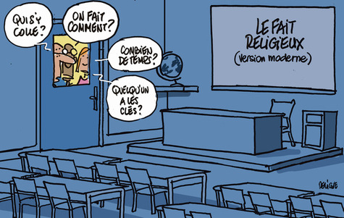
Article de lacroix.com du 26/01/2015 – Après les attentats de janvier 2015, comment penser l'enseignement du fait religieux dans une perspective strictement laïque et sans en faire une matière à part entière?

Slide 38
Discussion
Pensez-vous que la laïcité à la française
soit…
un rempart contre l‘obscurantisme,
un rempart contre le terrorisme ou
Un modus-vivendi obsolète?

Slide 39
Sources
Michaël Foessel, " Pourquoi les hommes se disputent-ils à propos de Dieu?"
Ghaleb Benchelkh, "La laïcité au regard du Coran"
Raphaël Liogier, "Une laïcité légitime "
Valentine Zuber, " Le Culte des droits de l‘homme "
Henri Pena-Ruiz, "Dictionnaire amoureux de la laïcité "
Jean Baubérot, " La laïcité expliquée à M. Sarkozy "
" Les 7 laïcités françaises „
France Culture aux Rencontres de Pétrarque, Liberté, égalité, fraternité… Et demain ?", 13-17 juillet 2015
Extraits de l‘émission télévisée " Ce soir ou jamais! " du 10 avril 2015
http://humeursmondialisees.blogspot.de/2015/01/les-musulmans-en-france-combien-de.htm
lhttp://etoilemarine.blogspot.de/2013_02_01_archive.htmhttp://blogs.mediapart.fr/blog/jean-bauberot/070415/ratp-l-enfer-laic-est-pave-de-bonnes-intentions
http://laicite-revue-de-presse.fr/?p=5640
http://www.lesechos.fr/16/02/2015/LesEchos/21878-033-ECH_quand-la-loi-de-1905-se-retourne-contre-la-laicite.htm
http://www.lefigaro.fr/actualite-france/2011/02/16/01016-20110216ARTFIG00692-ce-que-prevoit-reellement-la-loi-de-1905-sur-la-laicite.php
http://www.ladocumentationfrancaise.fr/dossiers/d000095-laicite-les-debats-100-ans-apres-la-loi-de-1905/la-loi-de-1905-un-cadre-pour-la-laicite
http://www.lenouveleconomiste.fr/jean-glavany-il-ny-a-pas-besoin-dadapter-la-laicite-la-loi-de-1905-a-prevu-tout-ce-quil-faut-26848/
http://www.slate.fr/story/96767/liberte-egalite-fraternite-laicite
http://www.monquotidien.fr/infos/2015/01/15/france/republique-laicite-tolerance-a9307
http://www.lefigaro.fr/vox/societe/2015/02/06/31003-20150206ARTFIG00199-laicite-le-probleme-est-spirituel-pas-politique.php
http://www.liberation.fr/societe/2015/06/26/trois-decennies-d-attaques-terroristes-en-france_1337676
http://www.lemondedesreligions.fr/actualite/olivier-roy-la-laicite-est-devenue-une-ideologie-13-03-2015-4600_118.php
http://www.humanite.fr/jean-bauberot-les-lois-de-liberte-sont-aussi-des-lois-de-laicite-562867
http://www.la-croix.com/Actualite/France/Attentat-contre-Charlie-Hebdo-la-laicite-en-question-2015-01-13-1266662
http://tempsreel.nouvelobs.com/societe/20150624.OBS1491/ramadan-porc-a-la-cantine-uniforme-les-maires-de-france-en-reconquete-laique.html
https://www.youtube.com/watch?v=LC1pt1albpA
http://cache.media.education.gouv.fr/file/09_Septembre/64/0/chartelaicite_3_268640.pdf

Slide 40
Sources diapositives 23-37
La République, les religions, l'espérance, Nicolas Sarkozy, éd. Éditions du Cerf, 2004
http://grincheux.typepad.com/.a/6a00d8341bfb9a53ef01b7c724f162970b-800wi
http://www.valeursactuelles.com/politique/apres-avoir-combattu-les-racines-chretiennes-de-la-france-cazeneuve-se-rendra-au-vatican
http://www.directmatin.fr/politique/2012-10-09/laicite-les-dernieres-idees-choc-de-la-droite-forte-161114
http://www.france24.com/fr/20150604-islam-republique-societe-france-droite-forte-republicains-eoffroy-didier
http://www.europe-israel.org/2014/02/antisemitisme-extreme-droite-et-extreme-gauche-se-rejoignent-pour-cracher-leur-haine-antisemite/
http://lallumeurdereverbere.over-blog.com/2013/11/la-fausse-adh%C3%A9sion-du-front-national-%C3%A0-la-la%C3%AFcit%C3%A9.html
http://www.rtl.fr/actu/politique/elections-departementales-2015-les-seuls-a-defendre-la-laicite-c-est-le-front-national-juge-florian-philippot-7777136051
https://fr.wikiquote.org/wiki/Nicolas_Sarkozy
http://pcf-slv.over-blog.com/article-sarkozy-invente-la-laicite-double-face-68533189.html
http://www.lemonde.fr/politique/article/2007/12/21/discours-du-president-de-la-republique-dans-la-salle-de-la-signature-du-palais-du-latran_992170_823448.html
http://www.midilibre.fr/2015/07/10/eglises-muees-en-mosquees-polemique,1189168.php
http://www.francetvinfo.fr/societe/debats/video-comment-parler-de-laicite-a-l-ecole_803473.html
https://www.youtube.com/watch?v=K6ciCSHYR-E
http://tempsreel.nouvelobs.com/education/20130909.OBS6113/laicite-svt-histoire-ces-4-matieres-qui-posent-probleme-a-l-ecole.html
http://www.educ-revues.fr/DIOTIME/AffichageDocument.aspx?iddoc=39044
http://edu.mnhn.fr/mod/page/view.php?id=292#La%20conception%20transmutationniste.
http://www.ladocumentationfrancaise.fr/dossiers/d000095-laicite-les-debats-100-ans-apres-la-loi-de-1905
ww.ac-orleans-tours.fr/uploads/media/La_laïcité_Enseigner_les_valeurs_de_la_République_Synthèse_AP_2013___2014.pdf
http://www.la-croix.com/Actualite/France/Comment-penser-l-enseignement-du-fait-religieux-a-l-ecole-2015-01-26-1272873

